Slide 1
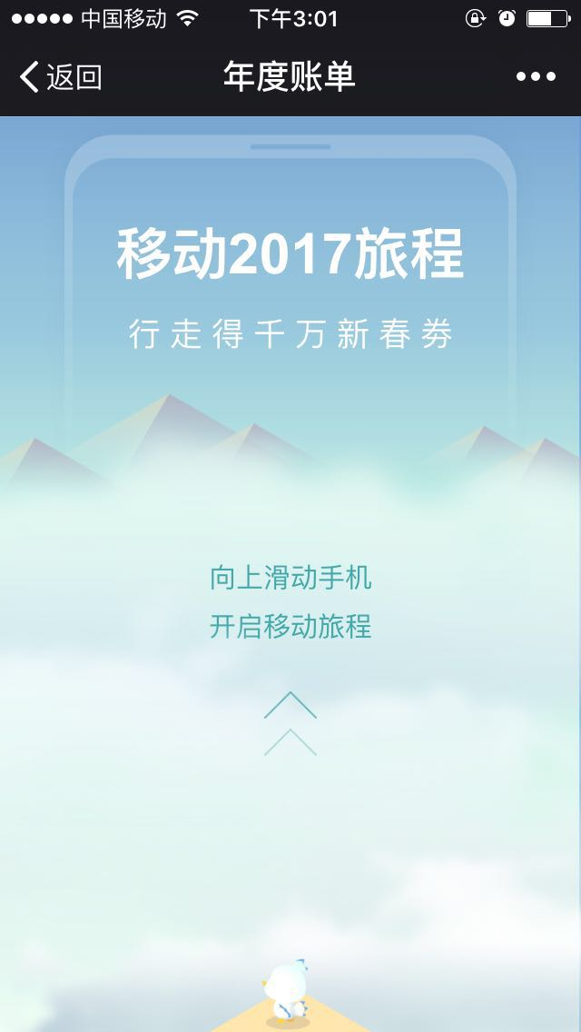
2017年通信账单
向上滑动手机
赢取新春礼券

Slide 2

XX年XX月XX日，你成为江西移动用户
点击光圈 小鸽子会走动
我是XX年网龄的移动用户

Slide 3
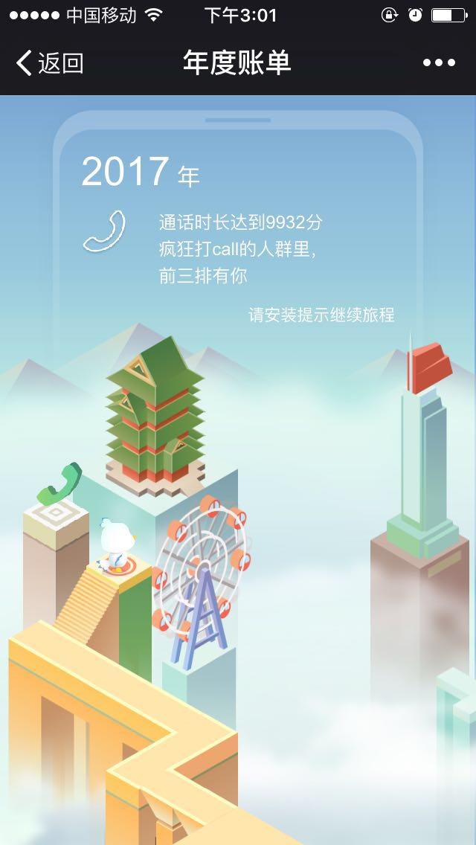
第一行文字加大加粗，不用再出现最下的提示
2. 累计通话时长（小于3650）
2017年
累计通话时长为XXX分钟
句句实在 沟通高效
疯狂为你打CALL
累计通话时长（大于3650）
2017年
累计通话时长达XXXX分钟
生命不息，交流不止，点赞善于沟通的你

Slide 4
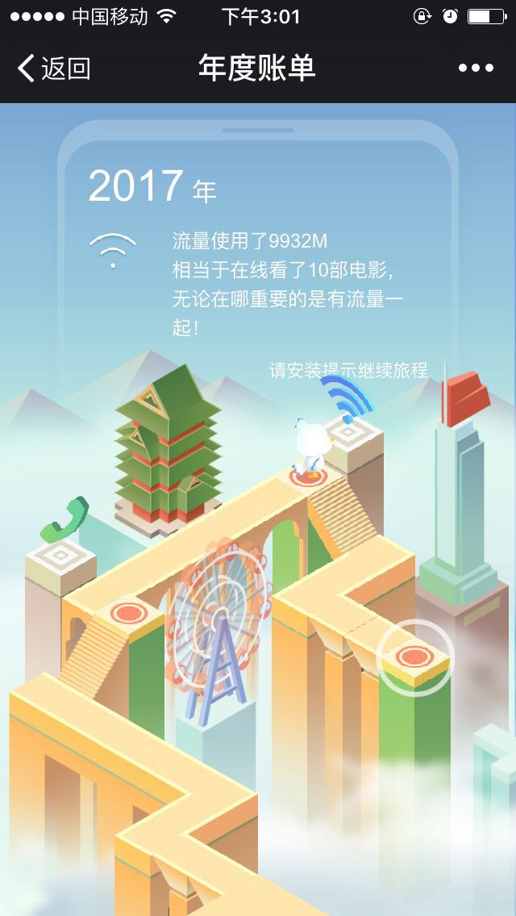
第一行文字加大加粗，不用再出现最下的提示
1. 有流量使用
2017年
流量使用了XXXM
相当于在线看了xxx本书，有流量的日子真美好！
2. 无流量使用
2017年
竟然没有使用流量？4G套餐全面升级，流量话费更省钱
有空去和我信-通信 看看吧！
3. 标识为低零流量用户
2017年
立马送您3个月1G流量券-→领取（需要增加按钮领取）

Slide 5

第一行文字加大加粗，不用再出现最下的提示
1. 有优惠金额
2017年
全年话费XXX元，其中获得优惠XXX元
2017年江西移动为全省XXX位移粉赠送的优惠相当于双11一小时交易额。
2. 无优惠金额
2017年
全年话费XXX元，你获得3次PK送新春券的机会

Slide 6
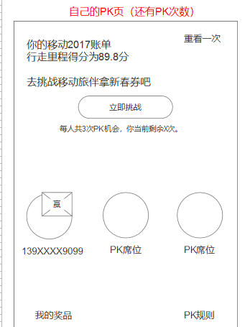
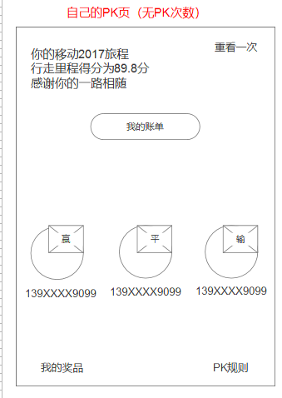
您的2017移动账单
一年通信旅程得分为：89.8
（根据网龄、话费综合计算）
去挑战移动同伴赢新春券吧
你的移动2017旅程
行走里程得分为89.8分
感谢您一路相随，2018我们继续往前走。

Slide 7
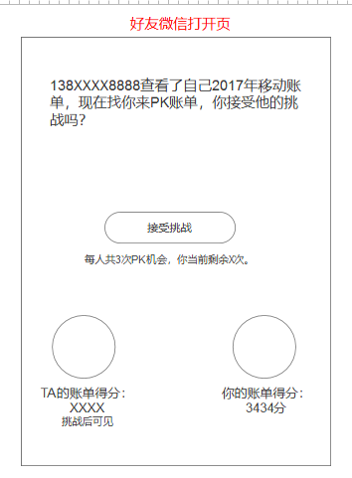
138XXXX8888查看了自己2017年移动账单，现在找你来PK账单，你接受他的挑战吗？

Slide 8
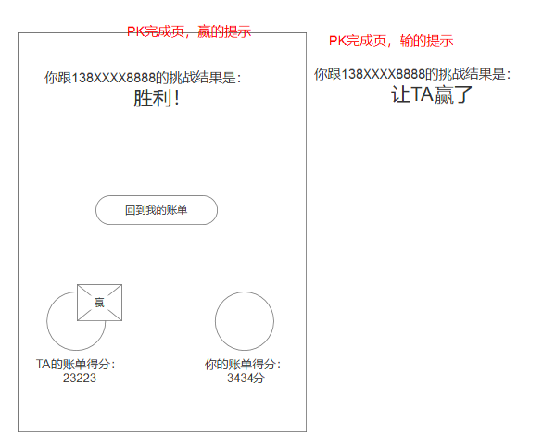
你跟138XXXX8888的挑战结果是：
让TA赢了

Slide 9
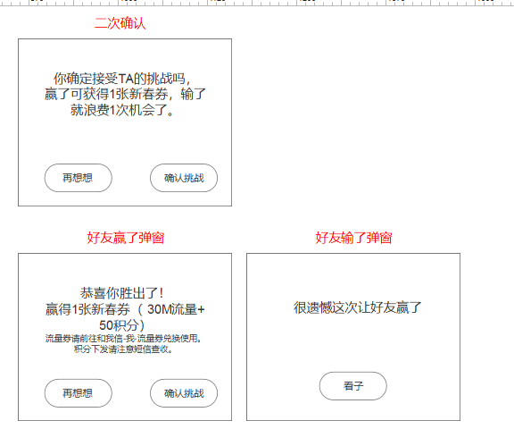
弹窗文字

Slide 10
活动时间：即日起—2018.2.28
参与规则：
1、本活动仅限2017年12月31日前入网的江西移动用户参与，欠费用户请缴清欠费后参与。
2、每位用户有3次PK机会，每次胜利可获得一张新春券，3次均失败也可获得一张流量券。
3、新春券为70M流量券和50积分，其中流量券需前往“和我信-我-流量券”兑换使用。
4、获得的流量券和积分有效期均为2018年2月28日，兑换的流量是2/3/4G省内通用流量，不结余不转赠，当月有效。
5、账单所有数据统计截止时间为2017年12月31日。

